Slide 1

Škola | ZŠ Třeboň, Sokolská 296, 379 01 Třeboň
Autor | Mgr. Anna Zabranská
Číslo | VY_62_INOVACE_6020
Název | Tomáš Baťa 2. část
Téma hodiny | Hospodářství v Československu ve 20. a 30. létech
Předmět | Dějepis
Ročník/y/ | 9
Anotace | Žák se seznámil s politickými a hospodářskými poměry ve světě po skončení 1. světové války a se vznikem ČSR. Osvojil si učivo o totalitních režimech a měl by si uvědomit odlišnost demokratických poměrů za T. G. Masaryka a možnosti schopného a pilného jedince v tomto prostředí. Pracuje se Slovníkem cizích slov a se Slovníkem spisovné češtiny a další informace vyhledávají v encyklopediích na PC.
Očekávaný výstup | Žák se učí vnímat rozmanitost projevů v kultuře, ve společnosti, v hospodářství státu a souvislosti národní a celoevropské kultury a zhodnotí postavení ČSR v evropských souvislostech.
Druh učebního materiálu | Prezentace

Slide 2
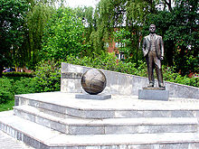
TOMÁŠ BAŤA
aneb
Fenomén doby

Slide 3
Počáteční neúspěch
1895 zastaven majetek na splátky a směnky
Dluh firmy činil 8 tisíc zlatých
Ale krach se nekonal Tomášův spásný nápad šít boty z plátna
trvalý rozkvět firmy
1897 dluhy zaplaceny
1898 aktiva přesáhla pasíva o 10 000 zlatých
1910 denně 350 dělníků vyrobilo 3 000 párů bot
1918 denně 6 000 párů obuvi

Slide 4
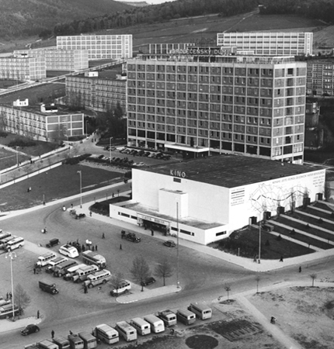
Starostou města Zlína
Baťa zde uskutečňoval plán budování Zlína jako zahradního města

Slide 5
Staral se o bydlení, vzdělání a životní úroveň svých zaměstnanců
Roku 1926 poskytl 1 milión korun na postavení závodní nemocnice

Slide 6
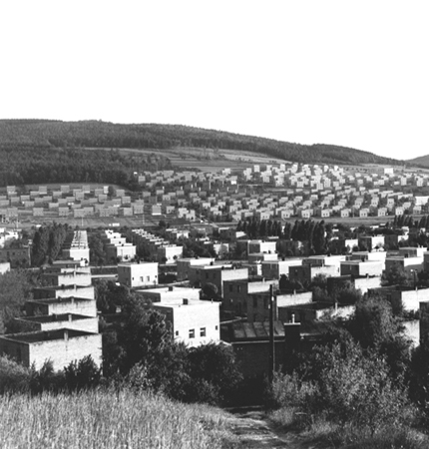
Domky pro zaměstnance

Slide 7
Smrt Tomáše Bati
Tomáš Baťa zemřel v roce 1932 při havárii letadla, když letěl do Švýcarska na otevření nové pobočky.
Počet jeho spolupracovníků 30 000
Ročně žádostí o přijetí 160 000
Zlín – moderní město 30 000 obyv.

Slide 8
Úkoly:
Zjisti, proč Baťovo letadlo havarovalo
Kdo se stal novým majitelem firmy
V kterých dalších zemích začali uplatňovat díky Baťovým pobočkám svérázný styl zlínské architektury

Slide 9
Správné odpovědi
Byla hustá mlha nad letištěm. Pilot se asi snažil vyhnout elektrickému vedení a zavadil o roh budovy.
Nevlastní bratr Jan Antonín Baťa
Německo, Polsko, Švýcarsko, Jugoslávie, Francie, Anglie, Holandsko, Indie, USA, Kanada

Slide 10
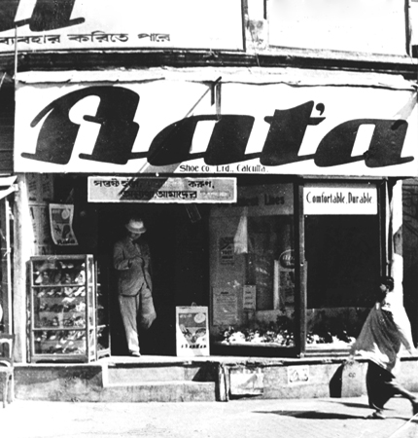
Baťovy obchody

Slide 11
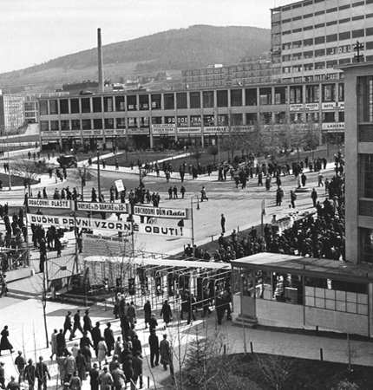
Uskutečněný sen

Slide 12
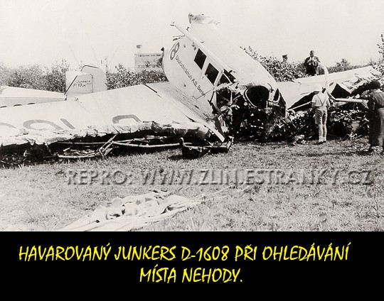
Havárie letadla

Slide 13
Použité zdroje
http://tomasbata.com/biography
http://cs.wikipedia.org/wiki/Tomas Bata
SEDLMAYEROVÁ, Milena. Dějepis formou ukázek z krásné literatury. 1. vydání Olomouc: FIN, 1995 ISBN 80_85572-68-0.

